Slide 1

Iechyd a llesiant
Secstio

Slide 2


Secstio
Amcanion:
  Nodi beth yw ‘secstio’ a ‘meithrin perthynas amhriodol’.
  Trafod canlyniadau secstio – yn gymdeithasol ac yn gyfreithiol.
  Meddwl am gyngor i’w roi i bobl eraill sy’n teimlo o dan bwysau i secstio.

Slide 3
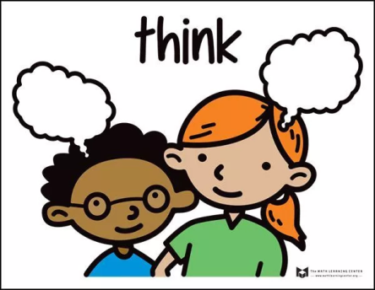
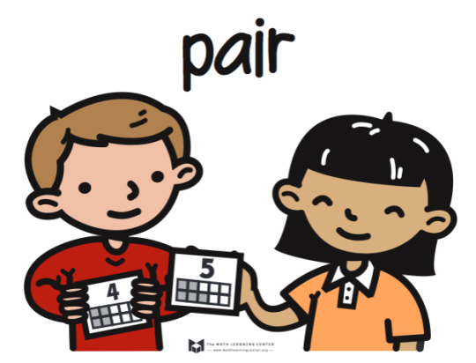

Beth yw ystyr y term ‘secstio’?
Allwch chi roi enghreifftiau o secstio?
Beth yw ‘meithrin perthynas amhriodol’?
Allwch chi roi enghreifftiau?
Meddwl
Paru
Rhannu

Slide 4
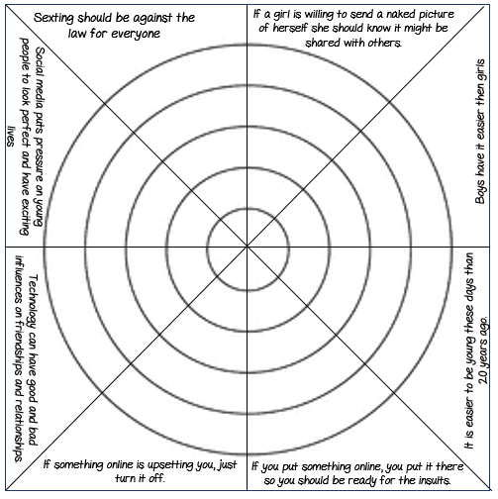
I ddechrau: Beth yw eich barn?
  Darllenwch bob un o’r datganiadau ar y bwrdd darts a phenderfynwch i ba raddau rydych chi’n cytuno â nhw. Po agosaf at y canol rydych chi, mwyaf rydych chi’n cytuno.

Slide 5
Beth yw ‘meithrin perthynas amhriodol’?
Beth yw ‘secstio’?
‘Secstio’ yw pan fydd rhywun yn rhannu lluniau neu fideos rhywiol, noeth neu rannol noeth o’i hunan neu eraill, neu’n anfon negeseuon o natur rywiol amlwg.
Gallan nhw gael eu hanfon gan ddefnyddio ffonau symudol, llechi, ffonau clyfar, gliniaduron – unrhyw ddyfais sy’n eich galluogi i rannu cyfryngau a negeseuon.
‘Meithrin perthynas amhriodol’ yw pan fydd person yn datblygu cysylltiad emosiynol gyda pherson agored i niwed neu blentyn er mwyn cael ei ymddiriedaeth at ddibenion cam-drin rhywiol, camfanteisio, masnachu pobl neu radicaleiddio.
Beth mae’r gyfraith yn ei ddweud am secstio?
Mae’n anghyfreithlon i berson ifanc (o dan 18 oed) greu llun neu fideo o natur rywiol amlwg o’i hunan neu ffrind, rhannu llun neu fideo o natur rywiol amlwg o blentyn, hyd yn oed os yw’n cael ei rannu rhwng plant o’r un oedran; lawrlwytho, storio neu feddu ar lun neu fideo o natur rywiol amlwg o blentyn, hyd yn oed os yw’r plentyn wedi rhoi caniatâd i’w greu.
Os ydyn nhw’n cael eu rhannu gyda pherson dros 18 oed, mae’r person dros 18 oed yn meddu ar bornograffi plant, ac felly gall wynebu hyd at 2 flynedd yn y carchar.

Slide 6
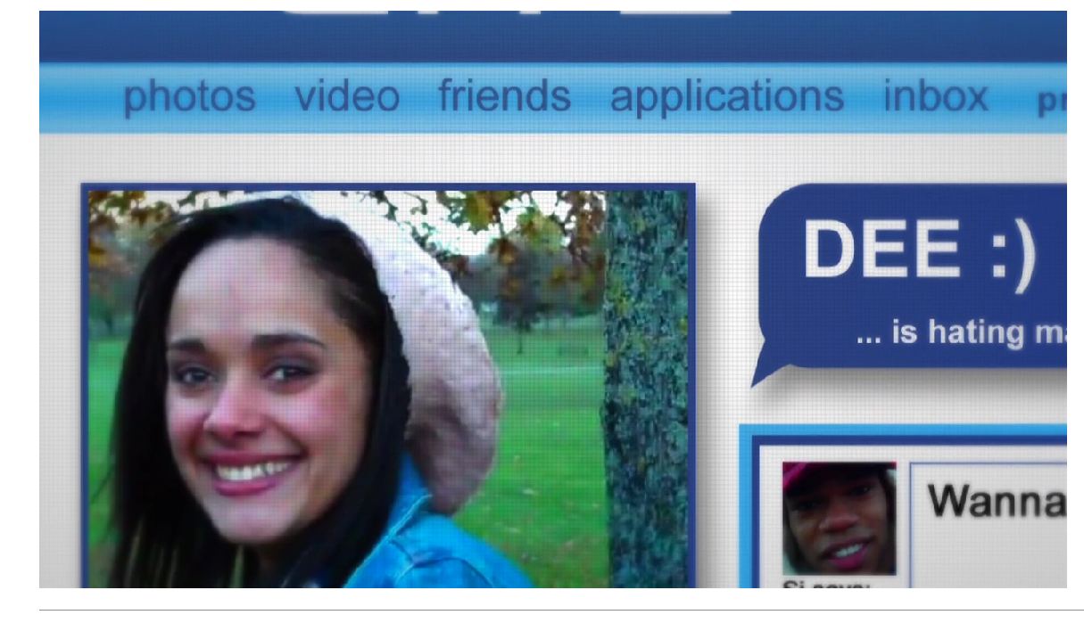

Secstio – Stori Dee
CEOP – Exposed - Pukka Films
Notes:
CEOP - Exposed - YouTube

Slide 7
Secstio – Stori Dee
TASG 1 - Ysgrifennwch y cwestiynau a’ch atebion.
  Pam ydych chi’n credu bod Dee wedi anfon y llun at Si yn y lle cyntaf? Pam gallai pobl eraill wneud yr un peth?
  Ar bwy mae’r bai mwyaf yn y sefyllfa hon – Dee, Si neu Jay?
  Mae’n ymddangos bod Dee yn cael llawer o sylw negyddol oherwydd y lluniau hyn. Ydych chi’n credu y byddai Si neu Jay yn cael yr un math o sylw os byddai’r lluniau ohonyn nhw?
  Beth allai fod canlyniadau tymor hir a thymor byr y sefyllfa hon?
  Beth allai Dee ei wneud i ddelio â’r sefyllfa?

Slide 8
Secstio – Stori Dee
TASG 2:
  Mae Dee wedi anfon e-bost atoch chi i ofyn am gyngor ar beth ddylai hi ei wneud nawr bod y lluniau ar gael i bawb eu gweld.
  Ysgrifennwch e-bost nôl ati i roi cyngor iddi ar beth allai hi ei wneud i leihau canlyniadau’r sefyllfa.

Slide 9
Secstio – Stori Dee
TASG 2 :
  Mae Dee wedi anfon e-bost atoch chi i ofyn am gyngor ar beth ddylai hi ei wneud nawr bod y lluniau ar gael i bawb eu gweld.
  Ysgrifennwch e-bost nôl ati i roi cyngor iddi ar beth allai hi ei wneud i leihau canlyniadau’r sefyllfa.
  Meini prawf llwyddiant:
  RHAID ysgrifennu e-bost mewn paragraffau gan roi o leiaf UN darn o gyngor addas ar beth ddylai Dee ei wneud.
  DYLAI roi MWY NAG UN darn o gyngor addas a chynnig empathi a dealltwriaeth o sefyllfa Dee.
  GALLAI gynnig gobaith y bydd sefyllfa Dee yn gwella ac na fydd hi’n teimlo fel hyn am byth.

Slide 10
Dechrau brawddegau
Helo Dee,
Rydw i wedi clywed am beth sydd wedi digwydd a…
Rwy’n ysgrifennu i ddweud…
Rwy’n deall…
Rwy’n credu…
Dylet ti…
Un syniad fyddai…
Yn fy marn i, dylet ti…
Fy nghyngor i yw…
Oddi wrth …

Slide 11
Ble alla i gael help?
Siarad gydag athro
Siarad gyda rhywun gartref neu ffrind
Dweud wrth y Pennaeth Dysgu
Siarad gyda Mrs Lisa Jones

Slide 12

Sesiwn Lawn
"Just send it" | Childnet
Ffilm am ganlyniadau secstio.
Gorffennwch y frawddeg hon…
Mae dysgu am secstio wedi gwneud i mi feddwl/sylweddoli…
Gallech chi lanlwytho fideo o’ch ateb i
Google Classroom.

